Slide 1
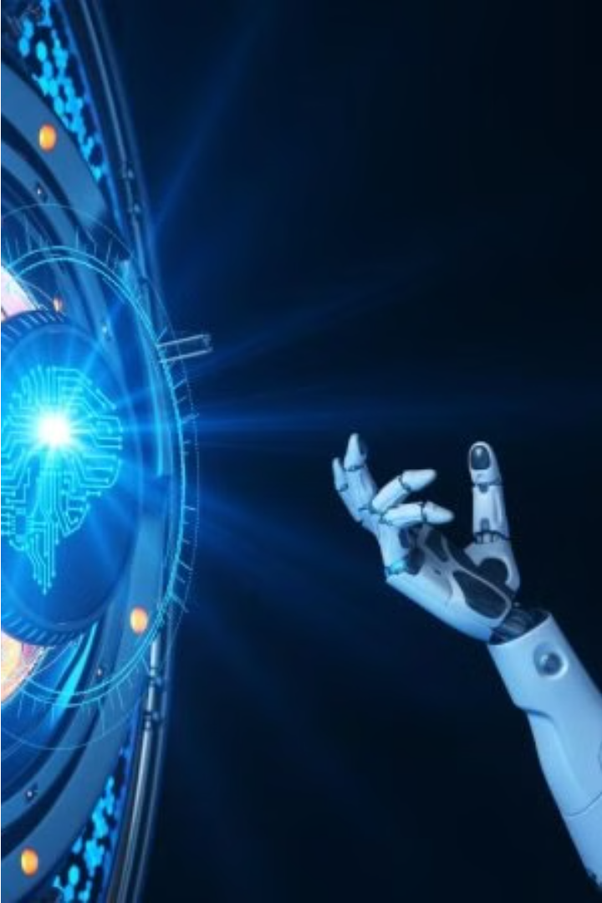
Introducción a la ética y la Inteligencia Artificial
La Inteligencia Artificial (IA) se ha convertido en una tecnología clave en el mundo moderno, pero su desarrollo plantea importantes cuestiones éticas. Es crucial analizar los impactos sociales, legales y morales de la IA para garantizar su uso responsable y beneficioso para la humanidad.
Ca
by Cindy Ulate

Slide 2
¿Qué es la Inteligencia Artificial?
1
Definición
2
Áreas Clave
La IA es la capacidad de las máquinas y los sistemas informáticos para realizar tareas que normalmente requieren inteligencia humana, como el aprendizaje, la percepción, el razonamiento y la resolución de problemas.
Algunas áreas clave de la IA incluyen el aprendizaje automático, el procesamiento del lenguaje natural, la visión artificial y la robótica.
3
Aplicaciones
La IA se utiliza en una amplia gama de aplicaciones, desde asistentes virtuales hasta diagnóstico médico, conducción autónoma y optimización de procesos empresariales.

Slide 3
Dilemas éticos en el desarrollo de la Inteligencia Artificial
Sesgos
Privacidad
Responsabilidad
Los algoritmos de IA pueden reflejar y amplificar los sesgos presentes en los datos de entrenamiento, lo que puede llevar a resultados discriminatorios.
El uso de datos personales por parte de los sistemas de IA plantea preocupaciones sobre la privacidad y la protección de datos.
Es difícil determinar la responsabilidad cuando los sistemas de IA toman decisiones que afectan a las personas.

Slide 4
Principios éticos para la Inteligencia Artificial
Transparencia
Los sistemas de IA deben ser transparentes y explicables para que puedan ser comprendidos y auditados.
Equidad
La IA debe desarrollarse y utilizarse de forma justa, sin discriminación, y con el objetivo de beneficiar a todos los sectores de la sociedad.
Privacidad
Los derechos de privacidad de las personas deben ser respetados y protegidos en el desarrollo y uso de la IA.

Slide 5
Sesgos algorítmicos y su impacto ético
Tipos de Sesgos
Impacto Social
Los sesgos pueden surgir de los datos de entrenamiento, los diseños de algoritmos o las decisiones humanas que intervienen en el desarrollo de la IA.
Los sesgos en la IA pueden llevar a decisiones que perpetúan la discriminación y la desigualdad, afectando negativamente a grupos vulnerables.
Mitigación de Sesgos
Rendición de Cuentas
Es necesario desarrollar técnicas de detección y mitigación de sesgos, así como promover la diversidad y la inclusión en los equipos de desarrollo de IA.
Las empresas y organizaciones que desarrollan IA deben ser responsables de los impactos éticos y sociales de sus sistemas.

Slide 6
Privacidad y seguridad en sistemas de Inteligencia Artificial
Protección de Datos
Ciberseguridad
Transparencia
Los sistemas de IA deben implementar medidas sólidas de privacidad y seguridad para proteger los datos personales de los usuarios.
Los sistemas de IA también deben estar protegidos contra amenazas cibernéticas que puedan comprometer su funcionamiento y la seguridad de los datos.
Los usuarios deben tener claras las políticas de privacidad y seguridad de los sistemas de IA que utilizan.

Slide 7
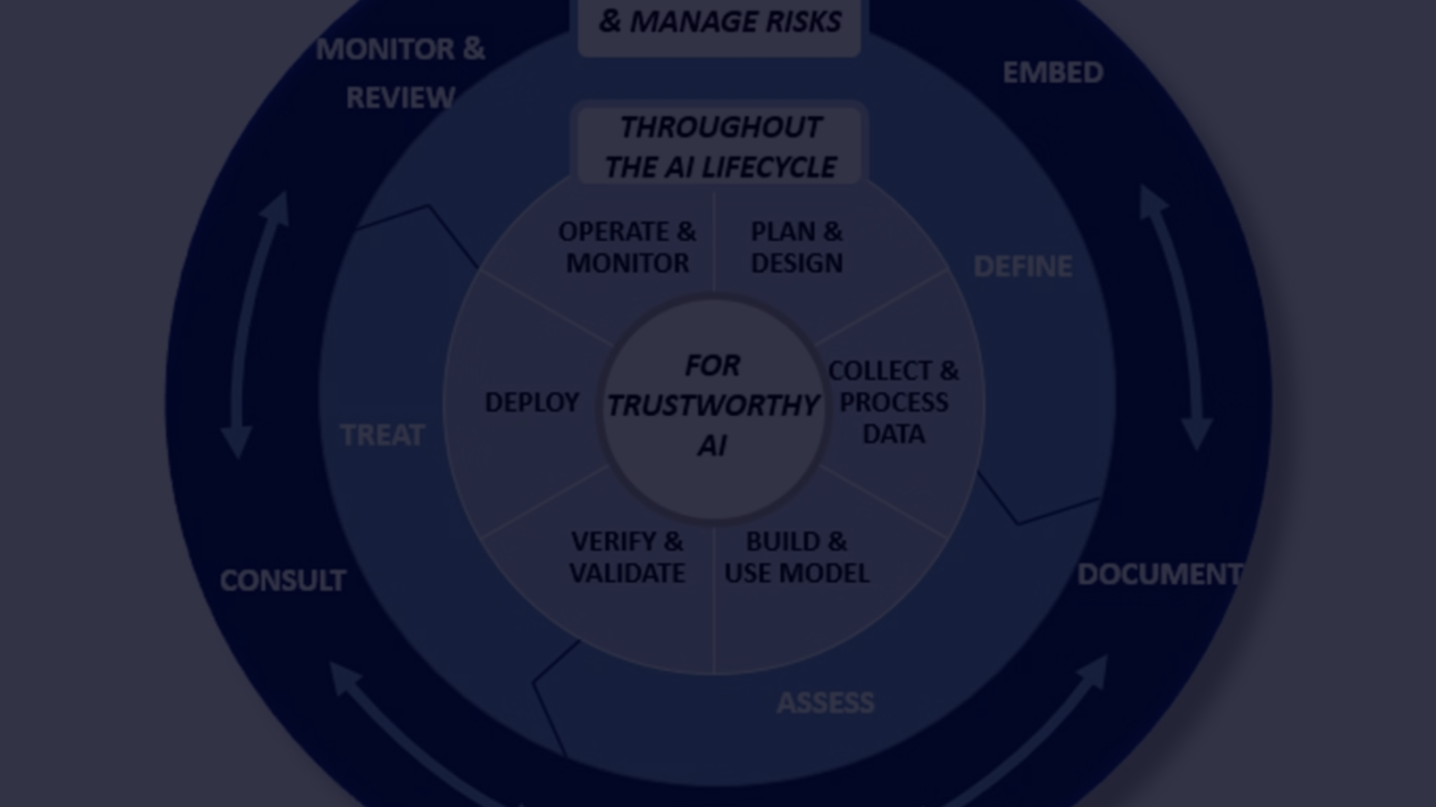
Responsabilidad y rendición de cuentas en la Inteligencia Artificial
Supervisión
Diseño
Es necesario crear marcos regulatorios y mecanismos de supervisión para garantizar la rendición de cuentas en el desarrollo y uso de la IA.
Los equipos de desarrollo de IA deben asumir la responsabilidad de diseñar sistemas que respeten los principios éticos.
1
2
3
Implementación
Las organizaciones que implementan sistemas de IA deben garantizar su uso responsable y supervisar sus impactos.

Slide 8
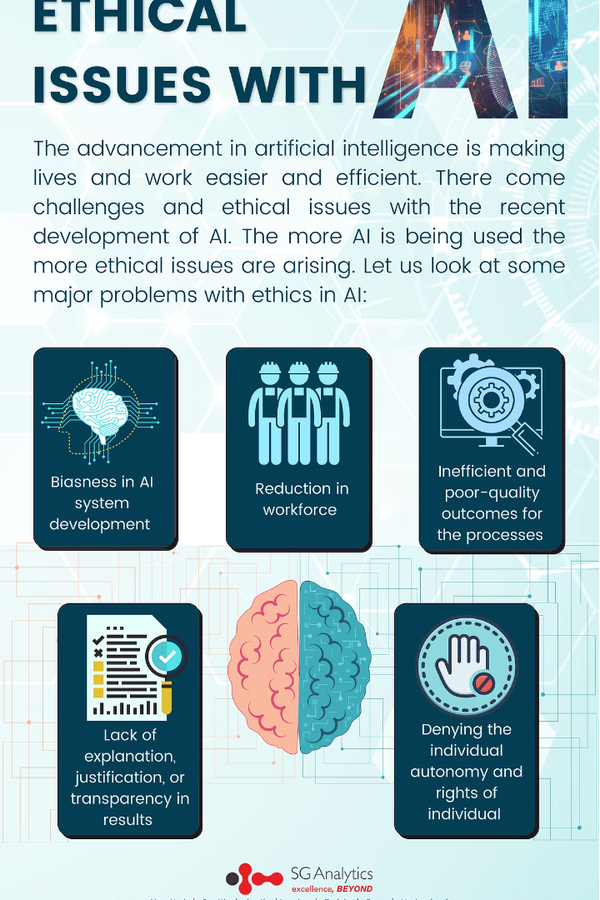
Conclusiones y recomendaciones
El desarrollo y la implementación responsable de la Inteligencia Artificial son fundamentales para maximizar sus beneficios y minimizar sus riesgos éticos. Es crucial adoptar un enfoque proactivo, basado en principios éticos, para guiar el avance de esta tecnología transformadora.

